Slide 1
Passzívház
Készítette: Antal Laura Dominika
Tanára: Tolnainé Kelemen Beáta
Iskolája: Általános Iskola Szakcs

Slide 2
Tartalom
Mi is a passzívház?
Jellemzői
Minősítés
Energiaforrások
Technológiája
Előnyei
Hátrányai
U-érték
Tervezésének gondolatmenete
PHPP
Első ilyen ház Magyarországon
Képek
Kérdések
Források

Slide 3
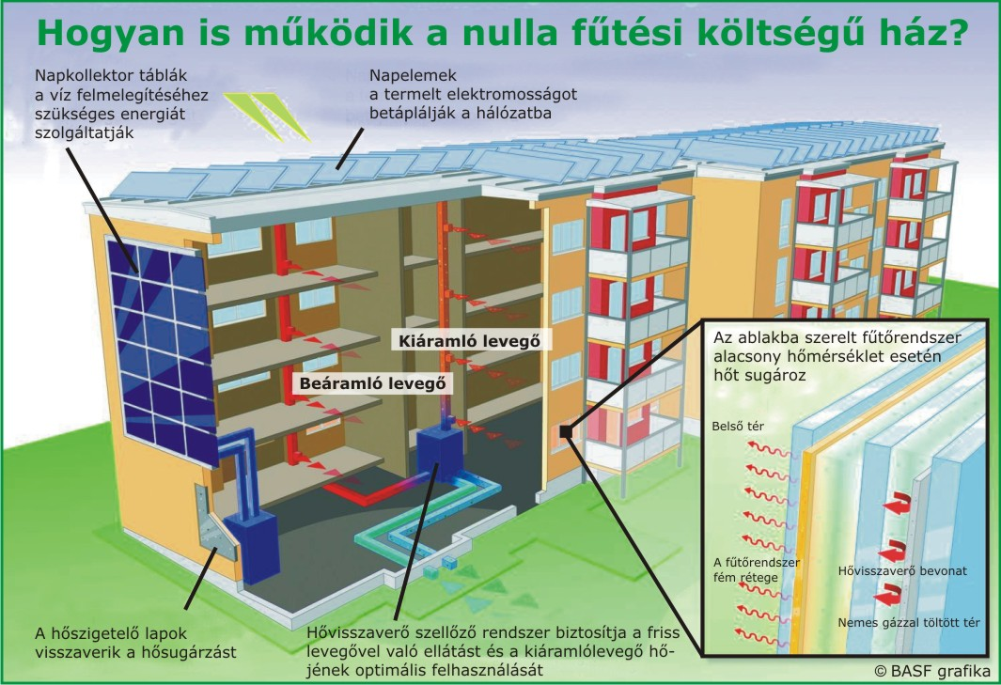
Mi is a passzívház?
Biztosítja a kényelmes hőmérsékletet.
Mindezt…
-A levegő utánfűtésével
vagy
-utánhűtésével érik el.
Csak az az épület nevezhető passzívháznak, amely megfelel a darmstadti Passzívház Intézet hivatalos minősítési rendszerének.

Slide 4
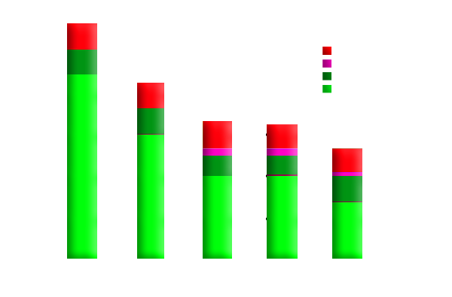
Jellemzői
Kicsi az energiaigénye .
Kényelmes hőmérséklet.
Ezáltal
Jól hőszigetelt. Alacsony hőveszteség.
Jól kihasználja a belső hőforrásokat is!

Slide 5
Minősítés
A német Passivhaus Institut végzi.
Hivatalos minősítést
Minőséget tanusító mérések:
Szigetelés minőség
Valamint a légtömörség
Hőkamerával
Illetve
Blower-Door teszttel mérhető.
Üvegezés - Szellőztetők
Ablakkeretek - A fal- és szerkezeti elemek
Bejárati ajtók - Kompakt készülékek.
További termékek minősítése:

Slide 6
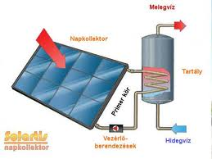
Energiaforrások
Napenergia
Napkollektor

Slide 7
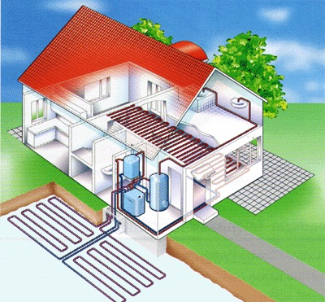
Energiaforrások
Földenergia
Talaj-levegő hőcserélő rendszer
A föld fellett egy szűrőn keresztül beszívott , télen hideg, nyáron meleg levegőt a talaj télen fűti, nyáron hűti.

Slide 8
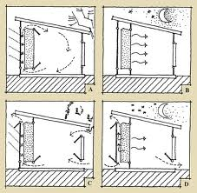
Energiaforrások
Tömegfal
Hőveszteség érdekében
-Hővezetőképesség
-Nagy tömegű fal
-Nap felé néző oldala hőelnyelő.
És a természetes szellőzés.

Slide 9
-Extra, 20-40cm vastagságú hőszigetelés.
-Speciális üvegezésű, háromrétegű nyílászárók
-Hővisszanyerős szellőzés.

Slide 10
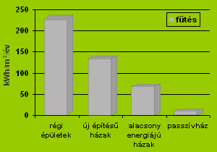
Előnyei
- Friss levegő
Pollenmentes és porszegény levegő
Nem képződik penész.
Tömegfal:
Hőhídmentes
Nincs zajterhelés.
Fűtés:
Nem keletkezik párakicsapódás.
Extra kevés fűtési költség.
Széltömör.
Nincs huzat.
Környezetvédelem.
Kellemes hőérzet.

Slide 11
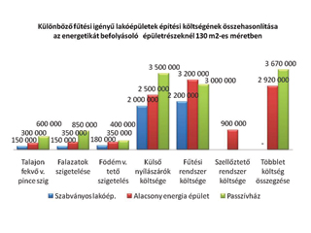
Hátrányai
Lényegesen drágább.
Nem lehetséges a hagyományos szellőztetés.

Slide 12
U-érték
Fogalma:
Hőszigetelés mérése.
Hőszigete-lési kal-
kulátor.
http://www.pannonmuhely.hu/energetika/hoszigeteles-kalkulator.php

Slide 13
Tervezésének gondolat menete
Kompakt tömegformálás
Megfelelő tájolással a téli szoláris energia hasznosítása.
Nyári hővédelem biztosítása.
Fal, tető, padló szerkezetekre előírt hőtechnikai értékek elérésére.
Szinte hőhídmentes szerkezetek tervezése.
Nyári hőszigetelés.
3 rétegű, nemesgázzal töltött üvegezésű hőszigetelt ablak szerkezetek.
Légtömörség biztosítása.
Nagy hatékonyságú szellőző berendezés hőcserélővel, földhő hasznosítással.

Slide 14
PHPP
A házak minősítéséhez
és
Tervezéséhez segédeszköz.
Passive House Planning Package
Mire jó??
A valódi energiaigény kiszámítására.

Slide 15
PHPP
Mi tervezhető a PHPP-vel??
Ki lehet számolni a szigetelt szerkezetek U-értékét.
Az ablakok paramétereit.
Az energiamérlegeket.
A hőszükségletet.
A nyári felmelegedés kockázatát.
Illetve meg lehet tervezni a szellőztetést.
Vagy a nyáron szükséges árnyékolást.

Slide 16
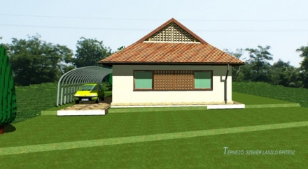
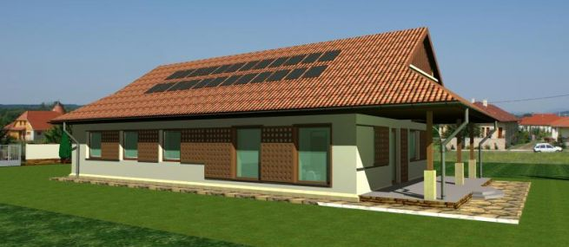
Az első ilyen ház Magyarországon
Az első hivatalos minősítést a darmstadti Passivhaus Instituttól…
Egy szadai családiház kapta.

Slide 17
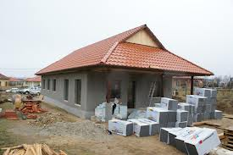
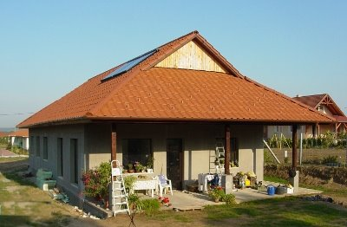
Az első ilyen ház Magyarországon

Slide 18
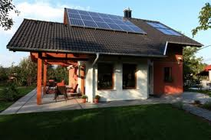
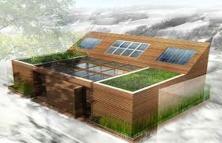
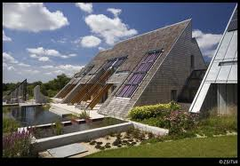
Képek
Fapasszívház

Slide 19
Kérdések
Mi a passzívház?
Természetes energiaforrások?
Ki végzi a hivatalos minősítést?
Előnyei
Előnyei - Fűtés
Hátrányai
U-érték fogalma
Minek a rövidítése a PHPP?
És mire jó?

Slide 20
Köszönöm a figyelmet!
Készítette: Antal Laura Dominika

Slide 21
Források
http://hu.wikipedia.org/wiki/Passz%C3%ADvh%C3%A1z
http://www.passzivhaz-magazin.hu/
http://www.passzivhaz.com/
http://www.greenpressblog.com/2011/11/mertek-tenyleg-ertek-ujabb.html
http://www.alternativenergia.hu/kategoriak/technologiak/epuletek/passzivhaz-epuletek-technologiak
http://gepeszcsoport.hu/index.php?page=magazin&id=247
http://passzivhaz24.info/passzivhaz-tervezes.html
http://www.passzivhaz-tervezes.hu/passzivhaz.html

Slide 22
Források
http://www.pannonmuhely.hu/energetika/hoszigeteles-kalkulator.php
http://elominivilag.hu/index.php?option=com_content&view=article&id=48:passzivhazak&catid=7:energiagazdalkodas&Itemid=10
http://elominivilag.hu/index.php?option=com_content&view=article&id=48:passzivhazak&catid=7:energiagazdalkodas&Itemid=10
http://greenpeace.blog.hu/2010/06/25/passzivhaz_tortenete_elony_es_hatrany
http://hg.hu/cikk/falazat/8176-az-energiatakarekos-haz-tervezesenek-elvei
http://www.passzivhaz-akademia.hu/index/minosegi_kovetelmenyek_passzivhazak_szamara.html

